Slide 1






Un pipeline pour connecter cartes anciennes et bases de connaissances historiques Projet Atlas Historique Nouvelle-Aquitaine
Jean Pylouster – Ingénieur d’études CNRS (UMR CeRCA Poitiers)
En collaboration avec :
Mathieu Chartier – Doctorant (XLIM Poitiers)
Guillaume Bourgeois – Maître de conférence (CRIHAM-Poitiers)
Christine Plumejeaud – Ingénieure de recherche (UMR MIGRINTER – Poitiers)

Slide 2

L’Atlas historique de la Nouvelle-Aquitaine assemble et met à disposition l’ensemble des connaissances historiques et cartographiques concernant cette région, de la protohistoire jusqu’à nos jours.
Ce projet en humanités numériques s’appuie sur un consortium de laboratoires de recherche ressortant de quatre universités régionales, en association avec les grands acteurs de la conservation documentaire et patrimoniale, archéologique et historique en Nouvelle-Aquitaine.
https://atlas-historique-nouvelle-aquitaine.huma-num.fr/

Slide 3

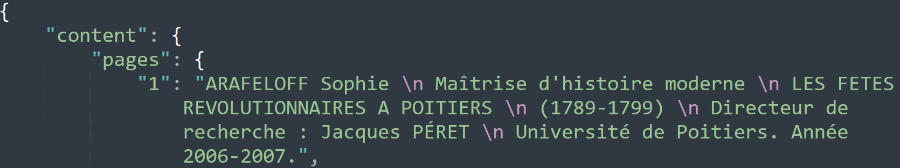
Traitement des contenus
Plusieurs étapes clés dans la chaîne de traitement :
1. Numérisation des contenus (scans, traitements de texte…)
2. Traitement avec ABBYY (OCR) et Transkribus (HTR)
3. Conversion en PDF si nécessaire (permet l’indexation par page)
4. Extraction des contenus et métadonnées vers des fichiers JSON (Python)
5. Nettoyage des textes « bruités » (Python + manuel)

Slide 4
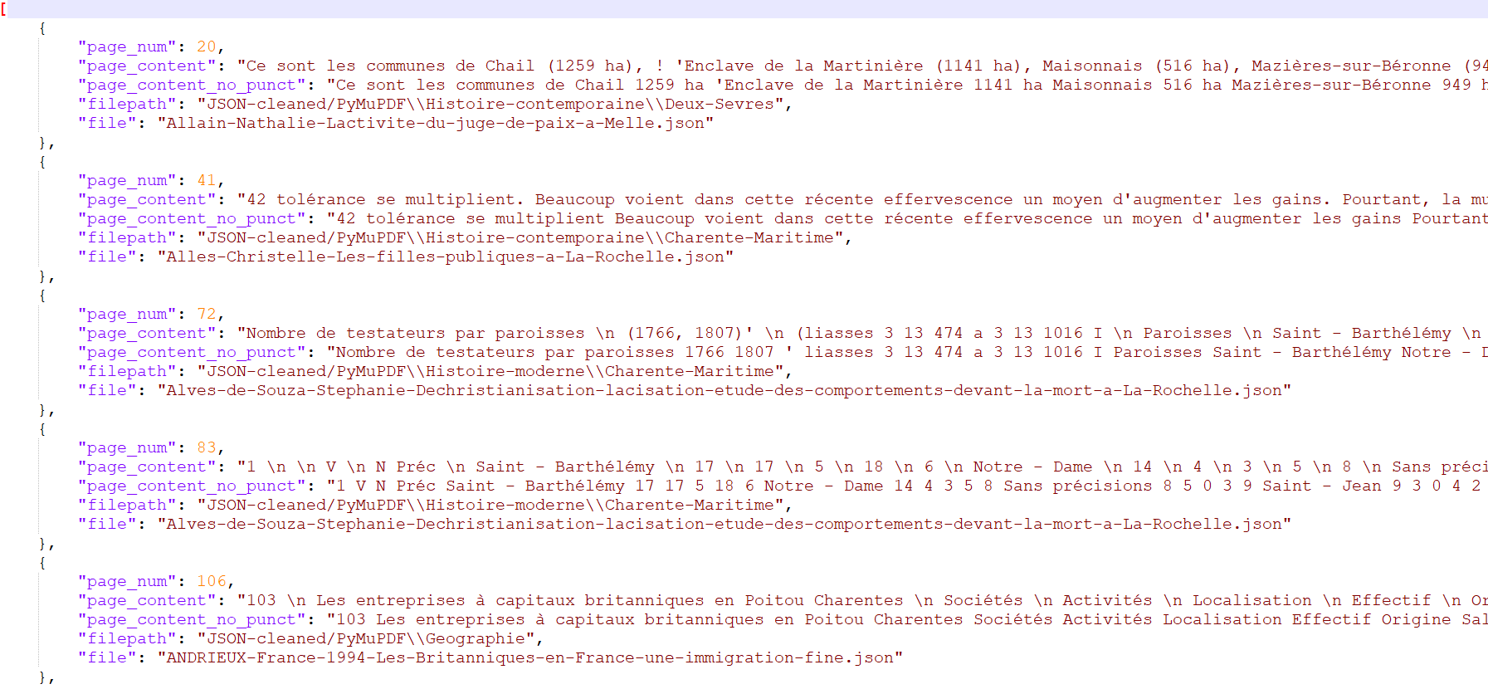
Analyse de l’OCR
Après traitement du fureteur, on obtient un fichier JSON avec un élément par page (résultat) de document.

Slide 5
Analyse NLP
C’est une étape primordiale pour la suite du workflow.
On utilise un analyseur NLP pour traiter ce fichier : Spacy avec le corpus, CamemBERT pour le traitement du français.
Actuellement, on ne s’intéresse qu’aux noms de lieux (commune, rue…)
Nécessite des règles fines d’analyse NLP pour extraire les entités nommés des textes
Une fois traité, nous obtenons un fichier au format CSV

Slide 6
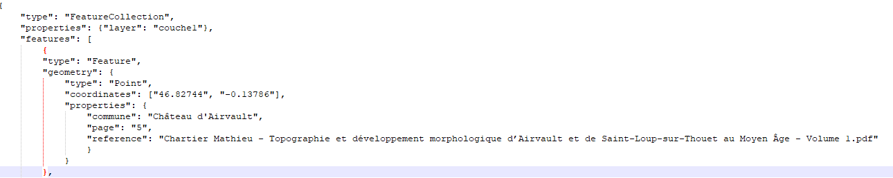
Géolocalisation
Utilisation du géocodage d’OpenStreetMap
Pour chaque lieu contenu dans le fichier CSV, on recherche les coordonnées GPS et on sauvegarde aussi la référence du mémoire d’origine
On génère un fichier de sortie au format GeoJSON

Slide 7
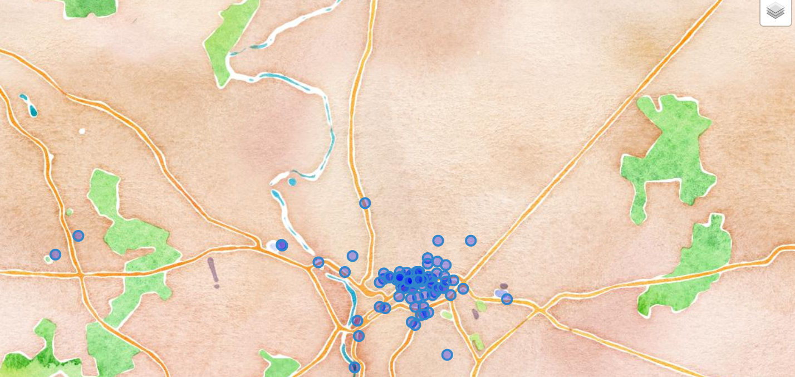
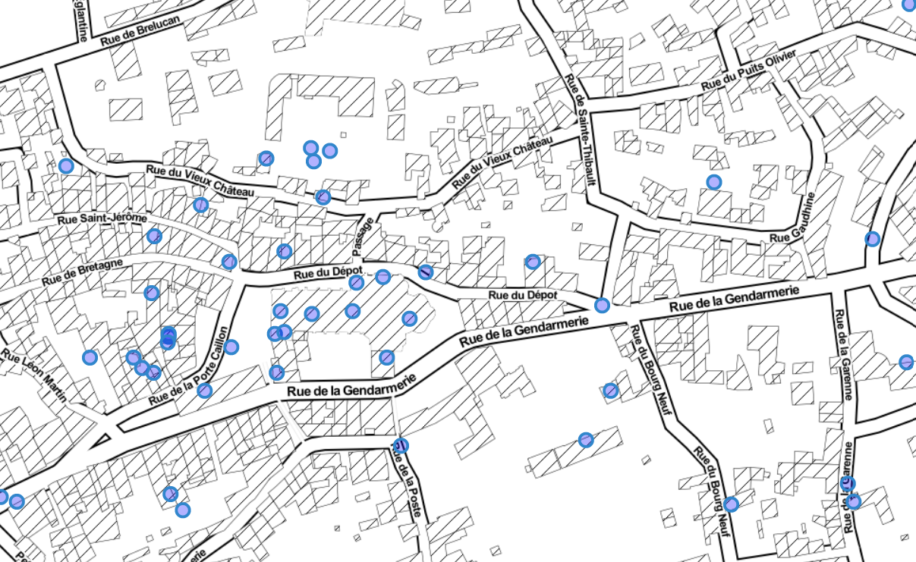
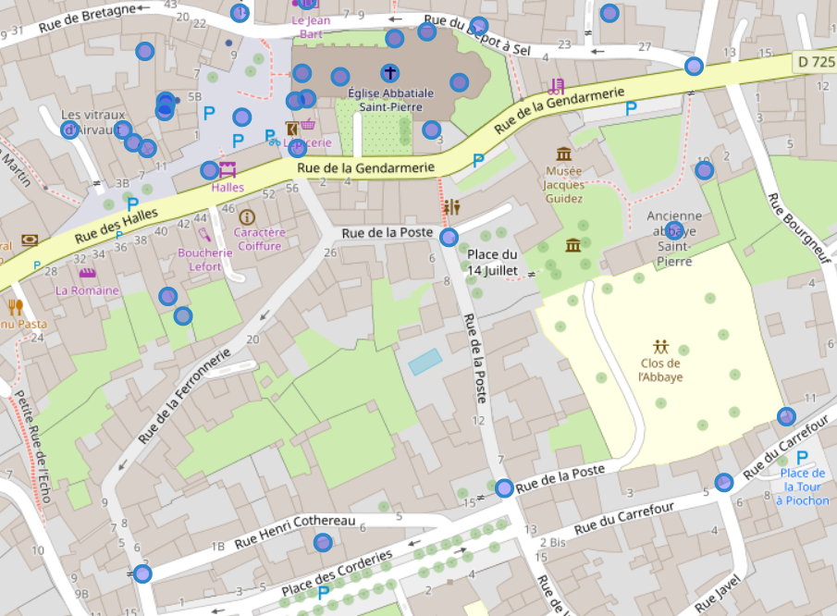
Génération de la carte
Utilisation de l’API Folium pour la génération de la carte au format HTML avec le jeu de tuiles par défaut OpenStreetMap.
Folium permet facilement d’utiliser plusieurs jeux de tuiles

Slide 8
Workflow (par NextFlow)
Analyse de l’OCR
(Fureteur)
Analyse NLP (Spacy)
Géolocalisation
(OpenStreetMap)
Génération de la carte
(Folium)
Format JSON
Format CSV
Format GeoJSON

Slide 9
Pourquoi utilisé un pipeline ?
Nécessité d’enchainer des tâches de collecte, de nettoyage et de traitements des données
Gérer des données de provenance différente et des données volumineuses.
Nécessiter de gérer des fonctions clefs :
Gestion du temps d'exécution : gestion de l'exécution du programme et fractionnement des tâches et des données pour qu'elles s'exécutent en même temps dans un processus appelé parallélisation
Reproductibilité : la spécification du pipeline signifie que le flux de travail produira les mêmes résultats lors de sa réexécution
Réentrée : reprise à partir des dernières étapes exécutées avec succès (point de contrôle)

Slide 10
Pourquoi Nextflow ?
Pipeline utilisé en bioinformatique (et aussi en physique, en imagerie)
Capable de gérer des données volumineuses
Capable de fractionner des tâches pouvant être exécutées en même temps (parallélisation).
Gestion de point de contrôle

Slide 11
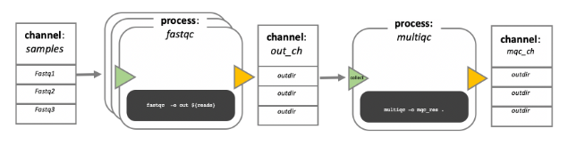
Un peu de code …
Comment ça marche ?
Un workflow : processus, canaux et flux de travail.
ATLAS Nextflow
Une démonstration …
Reporting Nextflow

Slide 12
Suite du projet …
Interface graphique pour la partie Workflow
Améliorer le nettoyage post-OCR et post-HTR pour faciliter les extractions de données (entités nommées, triplets RDF…)
→ Exemple : automatiser des corrections en NLP
Améliorer l’extraction de lieux pour le géoréférencement
→ Exemples : mieux relier un nom de rue ou un monument à une
ville, gérer le surfacique et le parcellaire…
Créer une base de connaissances autour du corpus (textes + cartes)
→ Exemple : faciliter les interactions entre les contenus et les cartes

Slide 13
Merci pour votre attention !

